Slide 1















Slide 2


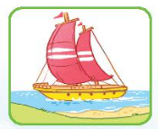
Quan sát tranh
a. Tranh vẽ những vật gì?
Chong chóng
Chiếc diều
Thuyền buồm
b. Nhờ đâu mà những vật đó chuyển động?

Slide 3



Slide 4
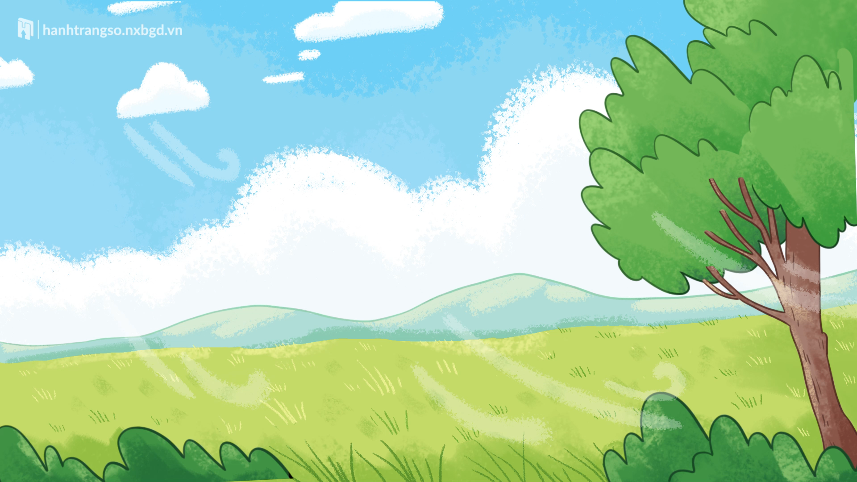

Slide 5
Bạn của gió
Ai là bạn gió?
Mà gió đi tìm
Bay theo cánh chim
Lùa trong tán lá…
Gió nhớ bạn quá
Nên gõ của hoài
Đẩy sóng dâng cao
Thổi căng buồm lớn.
Khi gió đi vắng
Lá buồn lặng im
Vắng cả cánh chim
Chẳng ai gõ cửa.
Sóng ngủ trong nước
Buồm chẳng ra khơi
Ai gọi: Gió ơi
Trong vòm lá biếc.
(Ngân Hà)

Slide 6
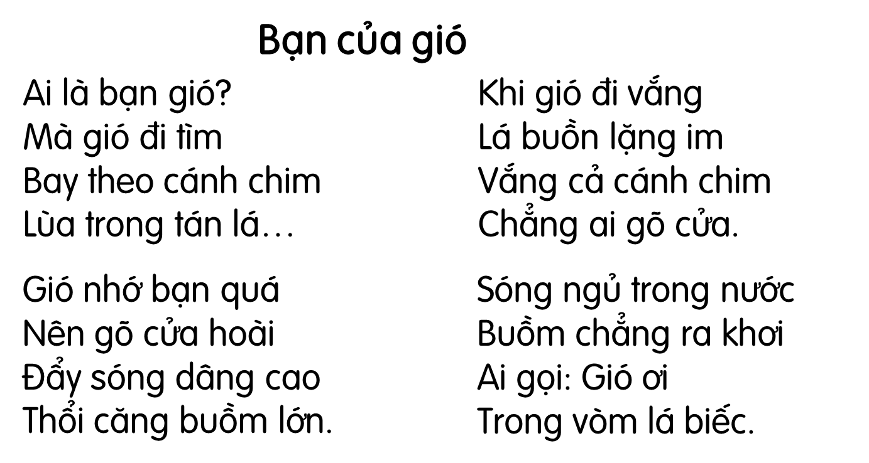

Khổ 1
Khổ 3
Khổ 2
Khổ 4
Bài thơ có mấy khổ thơ?

Slide 7






Luyện đọc từ khó
lùa
hoài
vòm lá
biếc

Slide 8

Luyện đọc từ khó
lùa: luồn qua nơi có chỗ trống hẹp.
hoài: mãi không thôi, mãi không dứt.

Slide 9
Bạn của gió
Ai là bạn gió?
Mà gió đi tìm
Bay theo cánh chim
Lùa trong tán lá…
Gió nhớ bạn quá
Nên gõ của hoài
Đẩy sóng dâng cao
Thổi căng buồm lớn.
Khi gió đi vắng
Lá buồn lặng im
Vắng cả cánh chim
Chẳng ai gõ cửa.
Sóng ngủ trong nước
Buồm chẳng ra khơi
Ai gọi: Gió ơi
Trong vòm lá biếc.
Đọc nối tiếp câu
(Ngân Hà)

Slide 10
Bạn của gió
Ai là bạn gió?
Mà gió đi tìm
Bay theo cánh chim
Lùa trong tán lá…
Gió nhớ bạn quá
Nên gõ của hoài
Đẩy sóng dâng cao
Thổi căng buồm lớn.
Khi gió đi vắng
Lá buồn lặng im
Vắng cả cánh chim
Chẳng ai gõ cửa.
Sóng ngủ trong nước
Buồm chẳng ra khơi
Ai gọi: Gió ơi
Trong vòm lá biếc.
1
3
2
4
Đọc nối tiếp đoạn
(Ngân Hà)

Slide 11







Luyện đọc theo nhóm
Yêu cầu
- Phân công đọc theo đoạn
- Tất cả thành viên đều đọc
- Giải nghĩa từ cùng nhau

Slide 12
Bạn của gió
Ai là bạn gió?
Mà gió đi tìm
Bay theo cánh chim
Lùa trong tán lá…
Gió nhớ bạn quá
Nên gõ của hoài
Đẩy sóng dâng cao
Thổi căng buồm lớn.
Khi gió đi vắng
Lá buồn lặng im
Vắng cả cánh chim
Chẳng ai gõ cửa.
Sóng ngủ trong nước
Buồm chẳng ra khơi
Ai gọi: Gió ơi
Trong vòm lá biếc.
1
3
2
4
Đọc theo nhóm
(Ngân Hà)

Slide 13



LUYỆN ĐỌC TOÀN BÀI
Tiêu chí đánh giá
1
Đọc đúng
2
Đọc rõ ràng
3
Ngắt nghỉ đúng chỗ

Slide 14
Bạn của gió
Ai là bạn gió?
Mà gió đi tìm
Bay theo cánh chim
Lùa trong tán lá…
Gió nhớ bạn quá
Nên gõ cửa hoài
Đẩy sóng dâng cao
Thổi căng buồm lớn.
Khi gió đi vắng
Lá buồn lặng im
Vắng cả cánh chim
Chẳng ai gõ cửa.
Sóng ngủ trong nước
Buồm chẳng ra khơi
Ai gọi: Gió ơi
Trong vòm lá biếc.
(Ngân Hà)

Slide 15


Slide 16
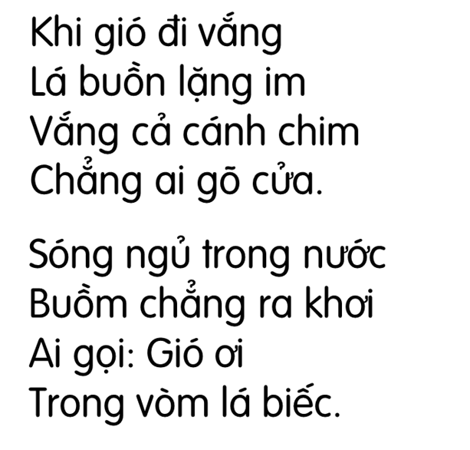
3
Tìm trong hai khổ thơ cuối những tiếng cùng vần với nhau
khi
đi
vắng
lặng
chẳng
lá
cả
ra
gió
gõ
im
chim
ơi
khơi

Slide 17



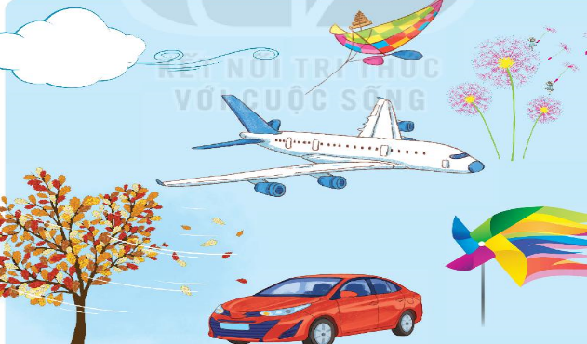


a. Ở khổ thơ thứ nhất, gió đã làm gì để tìm bạn?
Để tìm bạn thì gió đã bay theo cánh chim, lùa trong tán lá.

Slide 18



b. Gió đã làm gì khi nhớ bạn?
Khi nhớ bạn, gió đã gõ cửa, đẩy sóng dâng cao, thổi căng buồm lớn.

Slide 19



c. Điều gì xảy ra khi gió đi vắng
Khi gió đi vắng thì lá buồm lặng im, cánh chim không thấy và chẳng có ai gõ cửa.

Slide 20
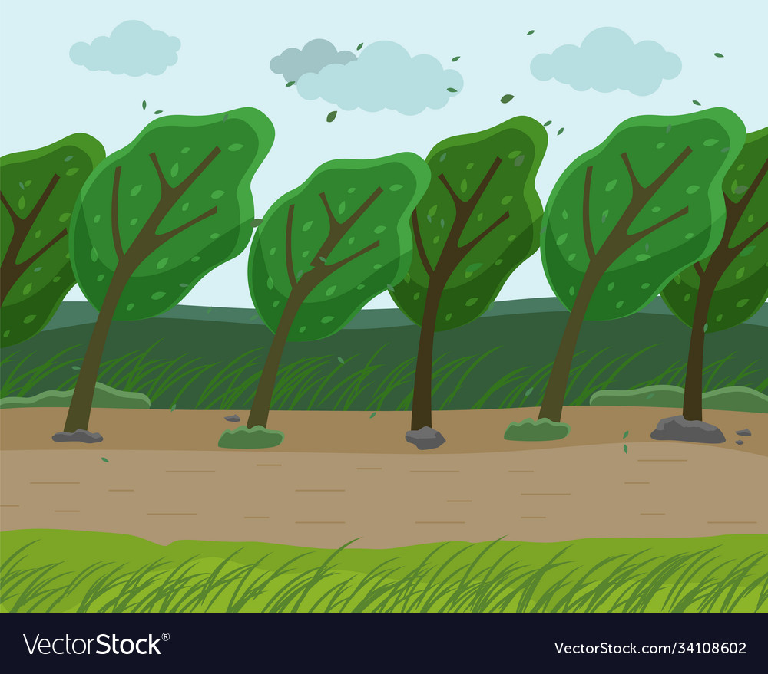
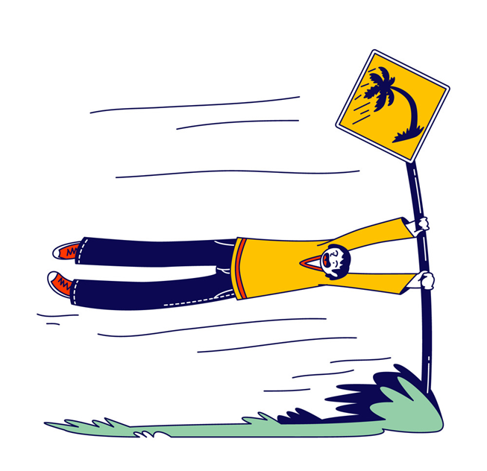
Thảo luận
Lợi ích của gió
Tác hại của gió

Slide 21




Học thuộc khổ thơ em thích

Slide 22

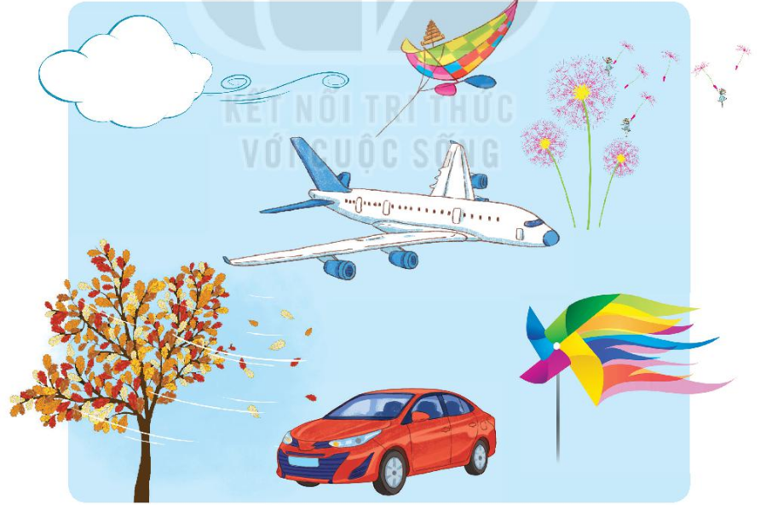
6
Trò chơi: Tìm bạn cho gió

